Slide 1




OPTIMALISASI
PENINGKATAN KUALITAS PELAYANAN
TERHADAP SISWA DIKTUK BINTARA POLRI
DI SPN POLDA JAWA TIMUR
OPTIMALISASI
PENINGKATAN KUALITAS PELAYANAN
TERHADAP SISWA DIKTUK BINTARA POLRI
DI SPN POLDA JAWA TIMUR
AGUNG SETYONO, S.S., M.H.
20240707012312
LEMBAGA ADMINISTRASI NEGARA PROGRAM PKN TINGKAT II ANGKATAN XXXI

Slide 2
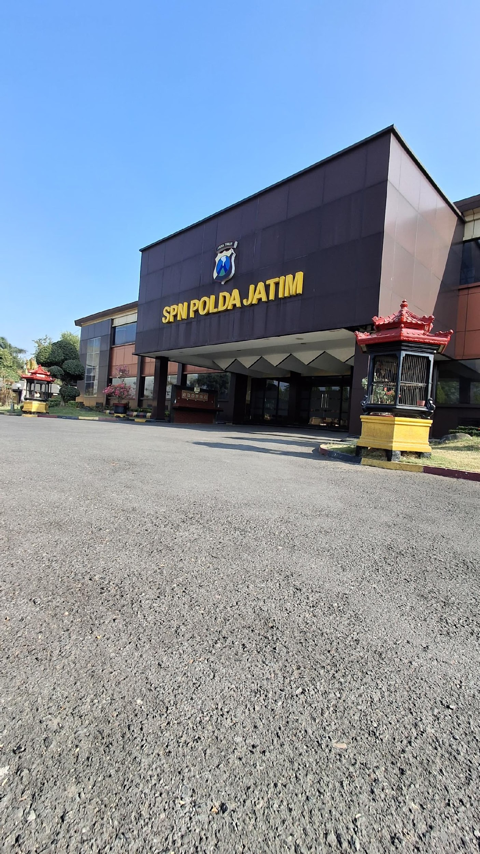



PROYEK PERUBAHAN
OPTIMALISASI
PENINGKATAN KUALITAS
PELAYANAN TERHADAP SISWA
DIKTUK BINTARA POLRI
DI SPN POLDA JAWA TIMUR
AGUNG SETYONO, S.S., M.H.
20240707012312

Slide 3
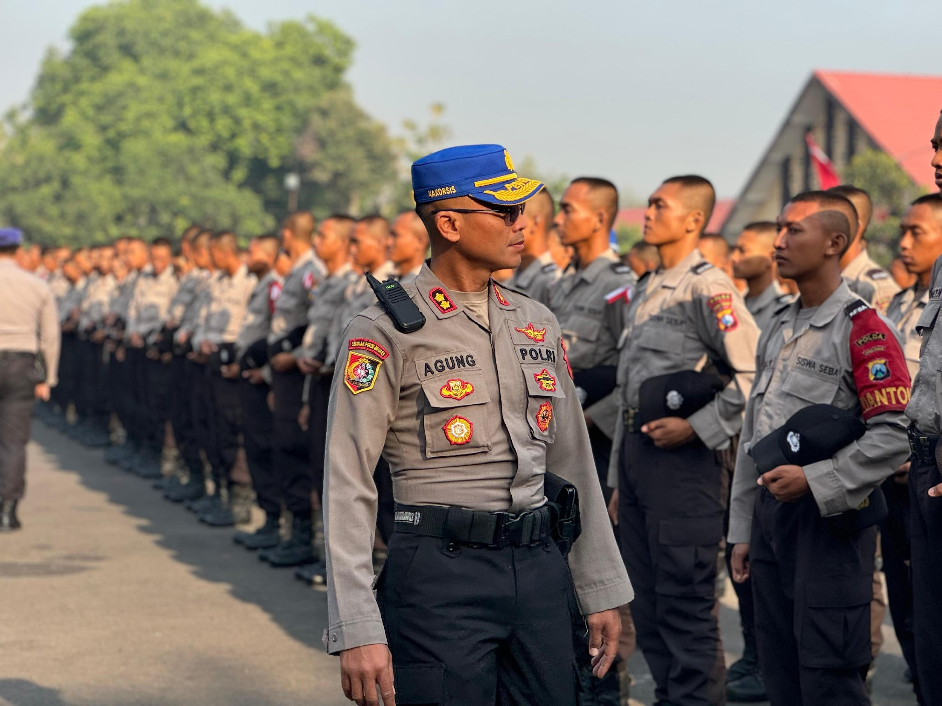





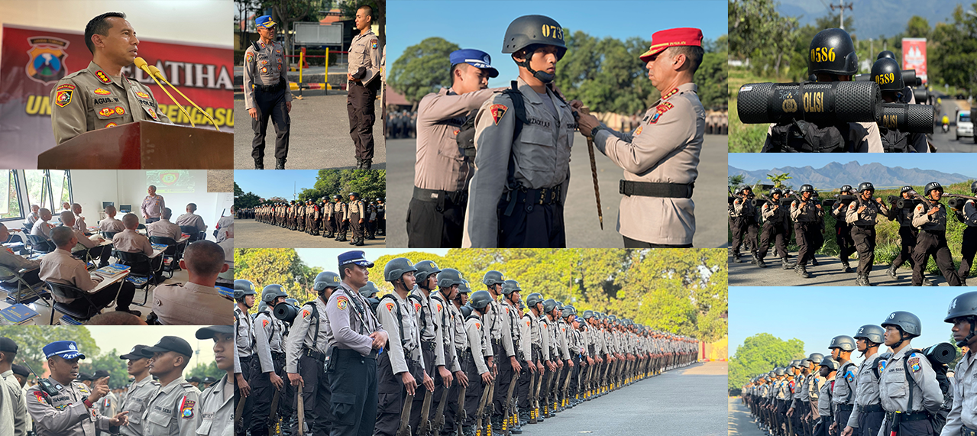










LATAR BELAKANG
VISI DAN MISI SPN POLDA JATIM
MATERI
TAHAPAN DAN TUJUAN PROYEK PERUBAHAN
TEROBOSAN INOVATIF DAN IMPLEMENTASI
PENUTUP
2
LEMBAGA ADMINISTRASI NEGARA PROGRAM PKN TINGKAT II ANGKATAN XXXI

Slide 4

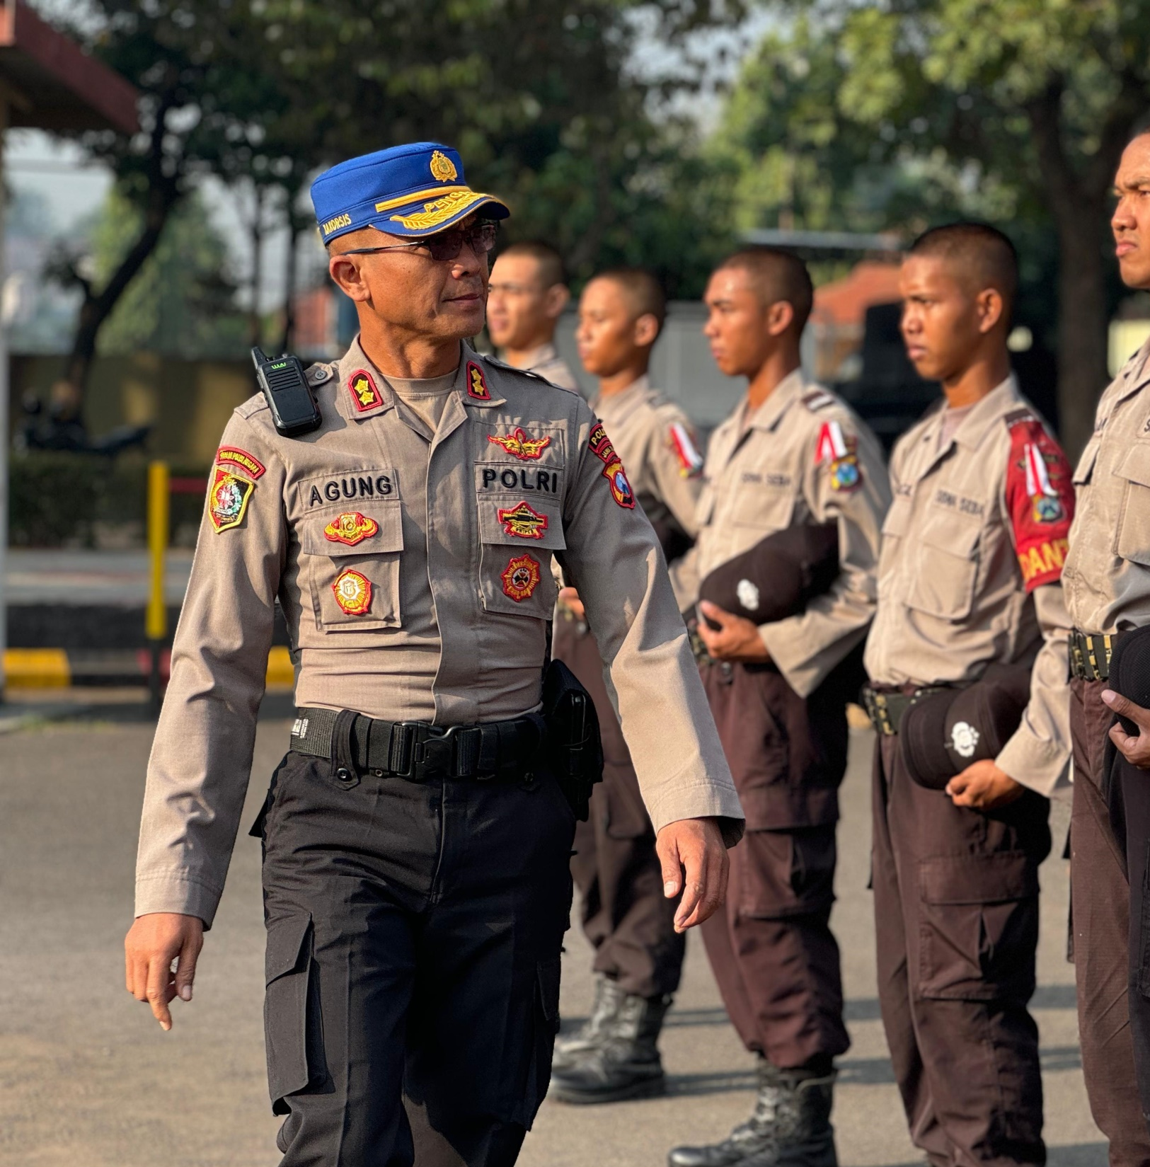



LATAR BELAKANG
Di era modern yang didominasi oleh perkembangan teknologi digital, Generasi Z, atau sering disebut sebagai Zoomers, menjadi bagian terbesar dari peserta didik di SPN Polda Jatim. Mereka adalah generasi yang tumbuh bersama teknologi, internet, dan media sosial, sehingga pendekatan pengasuhan dan pendidikan tradisional tidak lagi efektif.
Adanya tantangan signifikan. Data dari tahun 2021 hingga 2024 menunjukkan masih adanya pelanggaran disiplin di kalangan siswa, baik pelanggaran ringan, sedang, maupun berat.
Tantangan juga datang dari sisi pengasuh dan tenaga pendidik. Beberapa pengasuh dan pendidik belum memiliki sertifikasi dan pelatihan yang memadai,serta ada beberapa diantaranya jenjang pendidikan belum mencapai tingkat Sarjana.
Oleh karena itu, diperlukan langkah optimalisasi untuk meningkatkan kualitas pelayanan pengasuhan dan pendidikan di SPN Polda Jatim untuk mencetak Bintara Polri yang Presisi
3
LEMBAGA ADMINISTRASI NEGARA PROGRAM PKN TINGKAT II ANGKATAN XXXI

Slide 5
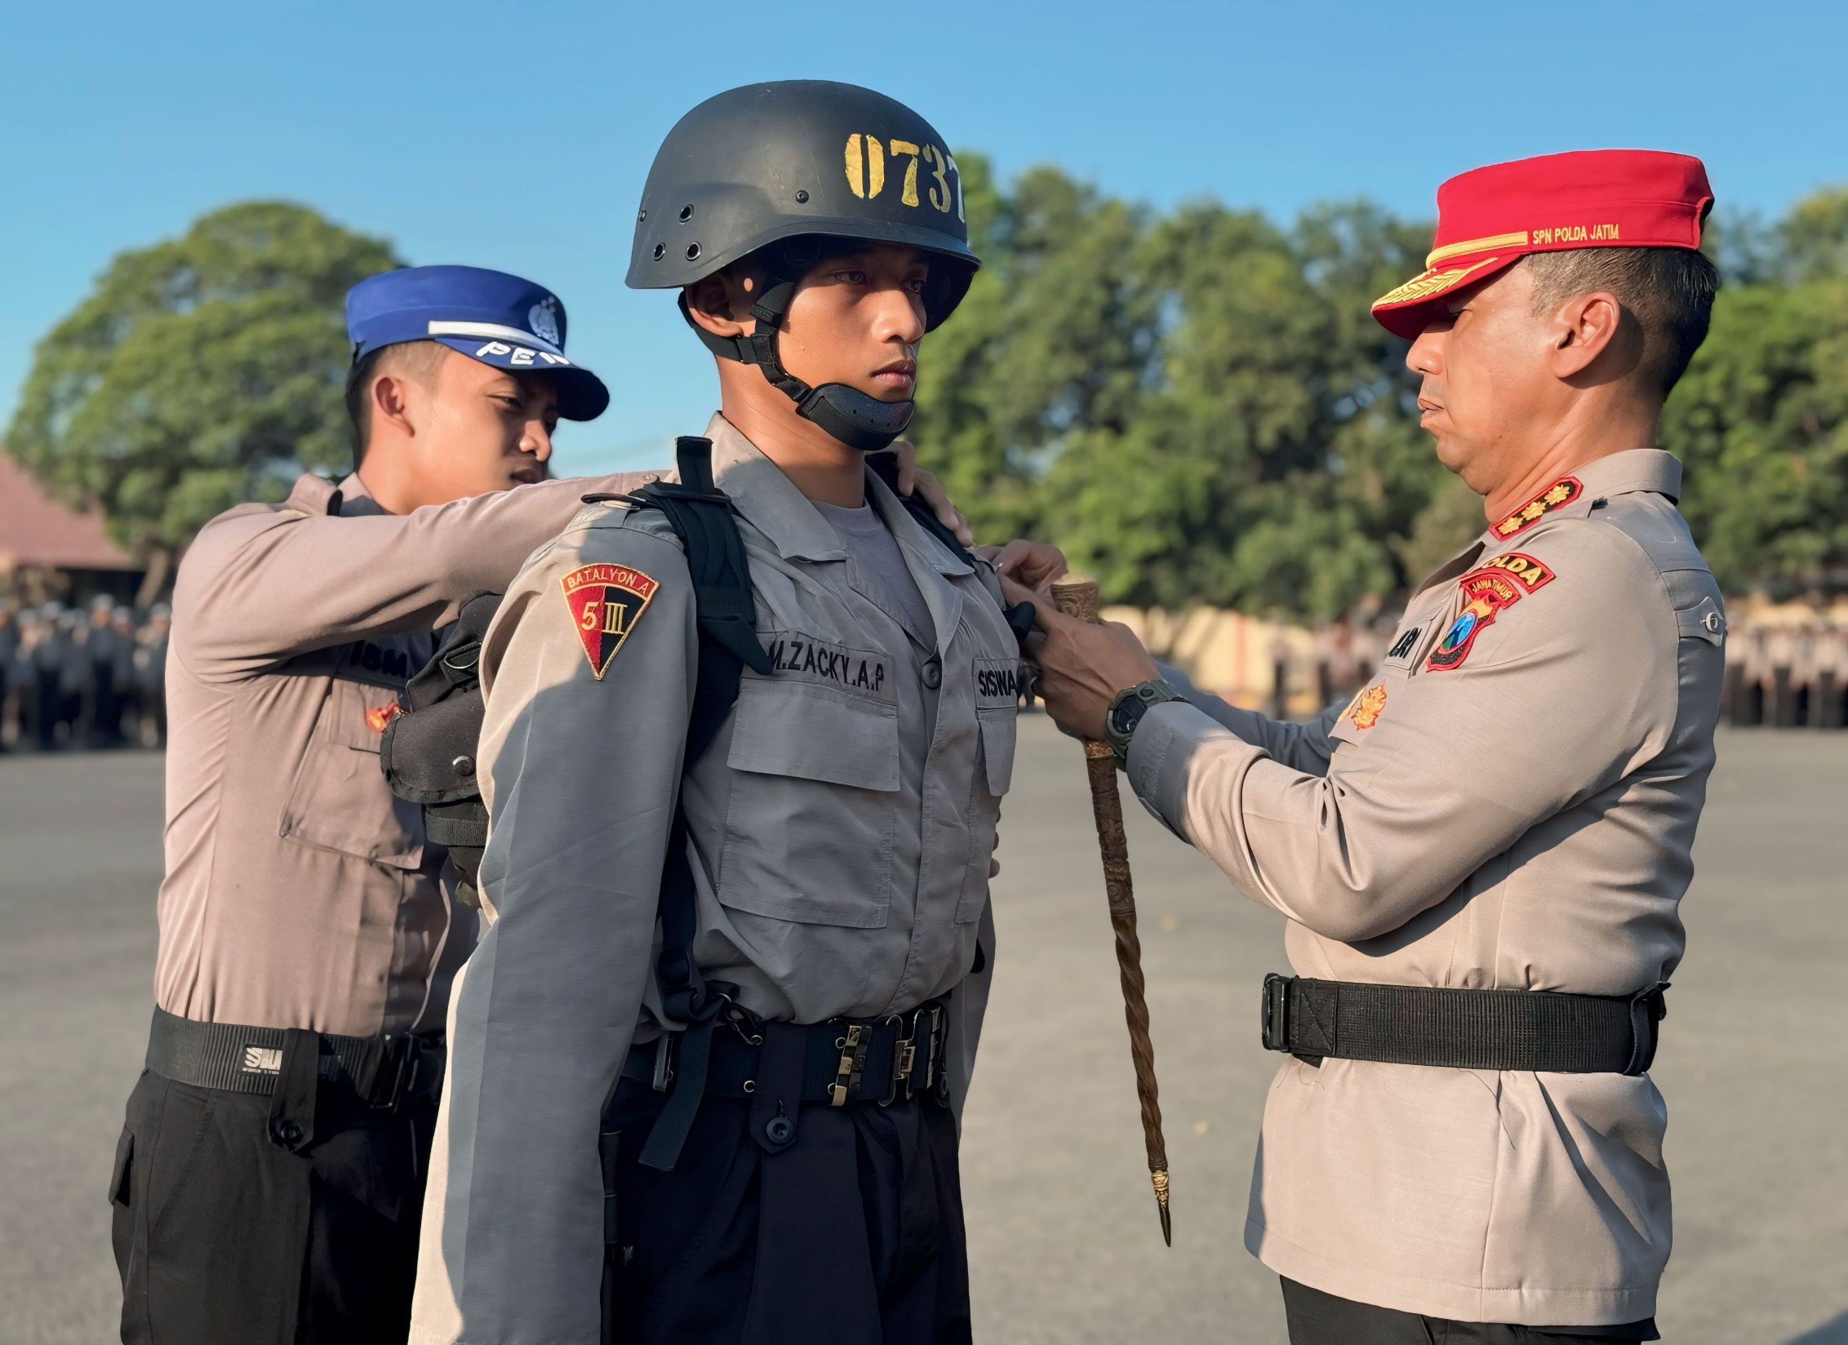


VISI DAN MISI SPN POLDA JATIM
VISI
Mewujudkan SPN yang profesional, modern dan terpercaya agar mampu memberikan nilai tambah dalam melaksanakan program pendidikan dan program pelatihan, sehingga melahirkan sosok Bintara Polri yang mahir, terpuji, patuh hukum dan “PRESISI” (Prediktif, Responsibilitas, Transparansi dan Berkeadilan) dalam melaksanakan tugas pokok Polri”.
LEMBAGA ADMINISTRASI NEGARA PROGRAM PKN TINGKAT II ANGKATAN XXXI
4

Slide 6
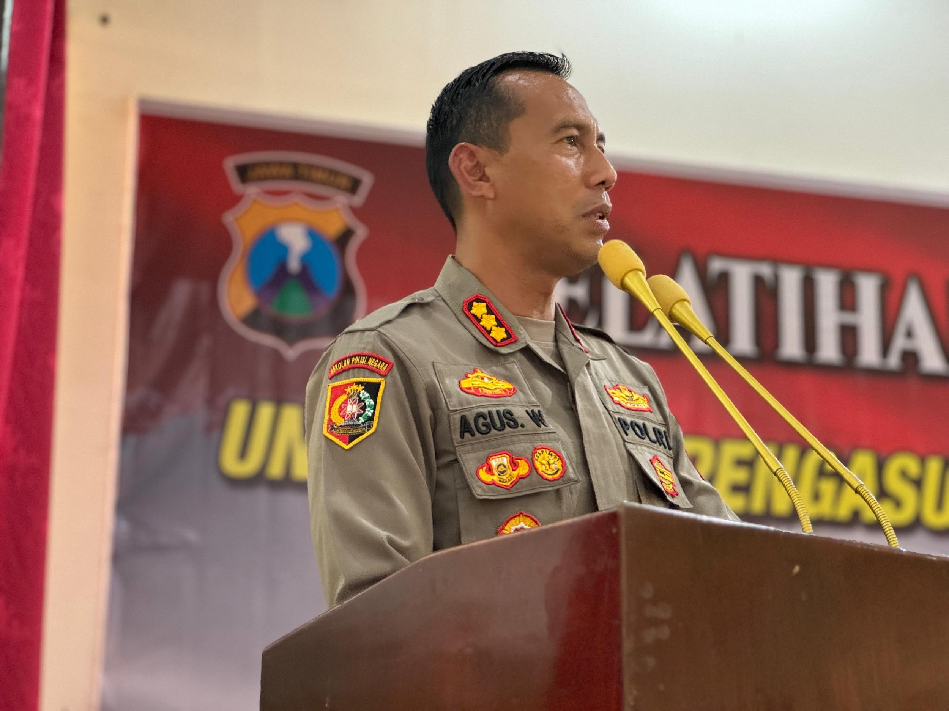
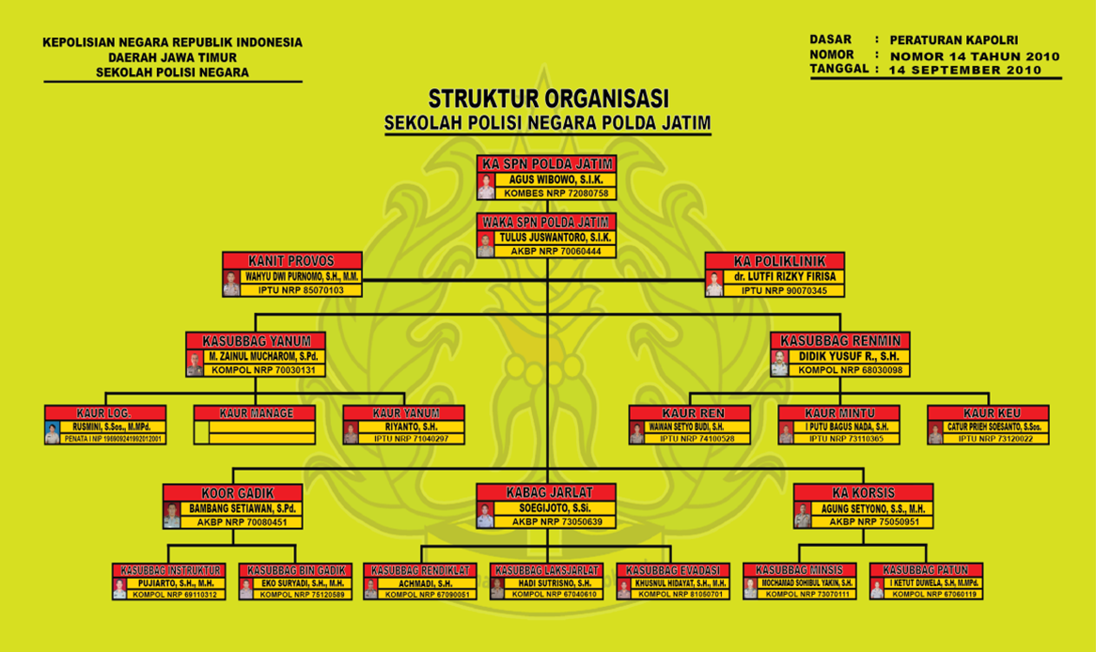
VISI DAN MISI SPN POLDA JATIM
MISI
Tersedianya berbagai fasilitas materiel baik berupa gedung dan bangunan (barak, ruang kelas, ruang makan, gudang, garasi, tempat ibadah, kolam renang, gedung olah raga serta gudang senjata dan amunisi) maupun fasilitas peralatan seperti Komputer, CCTV, peralatan ZOOM metting, smart class, peralatan CAT dan Lab Komputer yang memadahi sesuai perkembangan teknologi untuk mendukung operasional SPN dalam penyelenggaraan Pendidikan.
Tersedianya alins dan alongins yang mampu mendukung PBM sesuai dengan perkembangan IPTEK dan situasi di lapangan, sehingga siswa memiliki kompetensi yang memadahi guna menjawab tantangan tugas yang terus berkembang.
Tersedianya hanjar dan buku-buku penunjang pendidikan yang mampu menjawab permasalahan yang sedang berkembang dan dihadapi Polri.
Tersedianya kurikulum dengan mempedomani kalender pendidikan dari Lemdiklat Polri yang dijabarkan oleh bagjarlat guna mempermudah dalam proses operasional pendidikan.
Tersedianya administrasi pendidikan dalam anggaran operasional pendidikan dimulai dengan penyusunan rencana pengorganisasian, rencana pelaksanaan operasional serta analisa dan evaluasi pendidikan.
AGUNG SETYONO, S.S., M.H.
20240707012312
5
LEMBAGA ADMINISTRASI NEGARA PROGRAM PKN TINGKAT II ANGKATAN XXXI

Slide 7

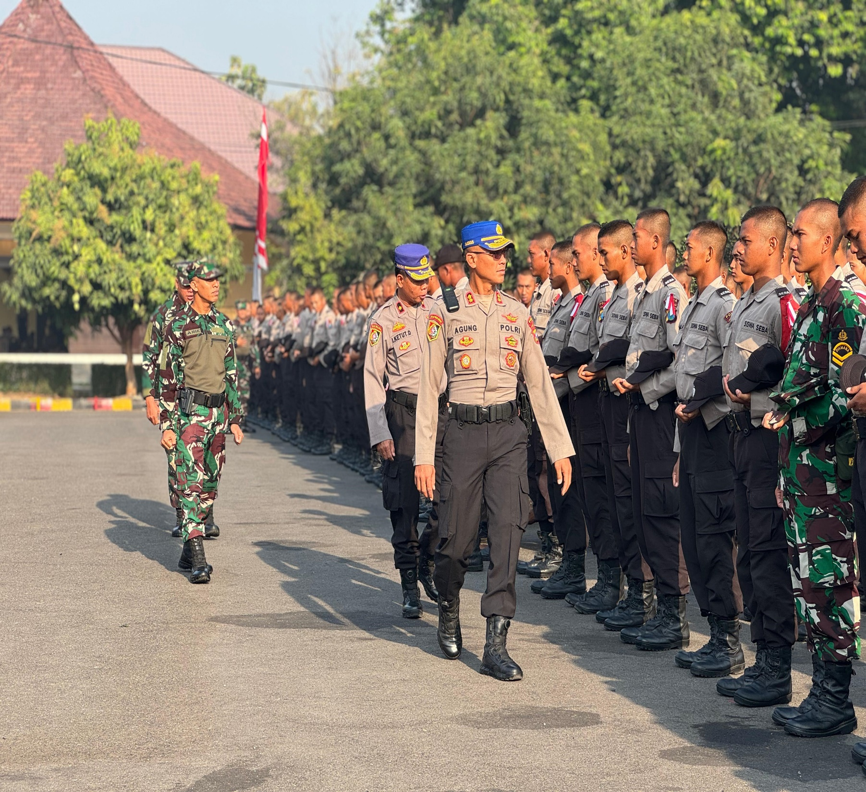
































TAHAPAN & TUJUAN PROPER
4 BIDANG | 18 PROGRAM PRIORITAS | 51 KEGIATAN | 117 RENCANA KERJA
JANGKA SEDANG
JANGKA PENDEK
JANGKA PANJANG
2 BULAN
6 BULAN
12 BULAN
SEPT S.D NOP 2024
DES 2024 S.D MEI 2025
JUNI 2025 S.D MEI 2026
PERDUPSIS, DOKTRIN POLRI, PENGENALAN PJU DAN LAGU-LAGU PERJUANGAN| PELATIHAN KONSELOR UNTUK SELURUH PERSONEL SPN POLDA JATIM
PENGENALAN BERORGANISASI | APLIKASIKAN ILMU DARI LEMDIK KE MASYARAKAT | SESUAI JUKRAH PIMPINAN DAN HARAPAN MASYARAKAT
BINTARA REMAJA YG MAMPU MELAKSANAKAN TUGAS DAN TANGGUNG JAWAB DENGAN BAIK | SESUAI HARAPAN PIMPINAN DAN MASYARAKAT
TEROBOSAN INOVATIF SEBAGAI UPAYA
OPTIMALISASI PENINGKATAN KUALITAS PELAYANAN TERHADAP SISWA DIKTUKBA POLRI
MENCETAK BINTARA POLRI YANG PRESISI
6
LEMBAGA ADMINISTRASI NEGARA PROGRAM PKN TINGKAT II ANGKATAN XXXI

Slide 8

TEROBOSAN INOVATIF
₇
Sebagai Optimalisasi Peningkatan Kualitas Pelayanan terhadap Siswa Diktukba Polri di SPN Polda Jatim
TEROBOSAN INOVATIF
NO | TEROBOSAN INOVATIF | TUJUAN | INDIKATOR KEBERHASILAN | HASIL YANG DICAPAI | TINDAKLANJUT
1 | Penerapan TCK (Target Capaian Kepengasuhan) secara digital | Memastikan target pengasuhan terukur dan dapat dianalisi ssecara lebih mendalam melalui data digital | Peningkatan kualitas pengasuhan yang diukur melalui evaluasi dari siswa dan pengasuh | Setiap harinya pengasuh lebih mudah dalam memonitor perkembangan siswa secara mingguan. | Lanjutkan pelatihan dan sosialisasi untuk memastikan semua pengasuh memahami cara penggunaan system dengan optimal.
2 | Pelatihan konselor untuk pengasuh, tenaga pendidik dan personel SPN Polda Jatim | Meningkatkan kemampuan pengasuh dan gadik/gadikan di bidang konselor | Terlaksananya kegiatan pelatihan konselor untuk pengasuh dan gadik/gadikan | Pola pengasuhan dan pembelajaran dapat diterima dengan maksimal oleh siswa | Lanjutkan secara berkala pelatihan konselor dg mengundang narasumber dari stakeholders/ lembaga pendidikan
3 | Pembentukan keluarga asuh | Memberikan dukungan dan bimbingan personal kepada siswa layaknya pengasuhan dalam lingkungan keluarga | Kepuasan siswa terhadap dukungan pengasuh dan pengurangan stress adaptasi pendidikan | Siswa merasa terbantu dalam proses adaptasi lingkungan | Tingkatkan pelatihan pengasuhan dan evaluasi berkala pembentukan keluarga asuh
4 | Pembuatan Buku Saku Panduan Praktis bagi Pengasuh | Membekali para pengasuh dengan panduan praktis yang mudah diakses dan digunakan dalam mendampingi siswa | Meningkatnya kualitas pengasuhan, Penurunan jumlah pelanggaran dan kepuasan pengasuh terkait kemudahan menggunakan buku saku | Pengasuh memiliki panduan jelas dalam menangani berbagai situasi selama proses pengasuhan | Evaluasi secara berkala dan lakukan pelatihan lanjutan untuk pengasuh guna memperdalam pemahaman dan keterampilan dalam pengasuhan
5 | Pengintegrasian Video Perjuangan Polri & Role Model Anggota Polri Masa Kini | Meningkatkan semangat juang dan pemahaman terhadap peran Polri | Partisipasi aktif dalam diskusi dan peningkatan pemahaman nilai juang | Siswa menunjukkan motivasi dan semangat sebagai siswa diktukba Polri | Lanjutkan integrasi materi audio visual dalam pembelajaran
6 | Telah dibuat link google form berisi kuesioner dalam menilai kualitas alumni siswa diktukba lulusan SPN Polda Jatim | Memberikan penilaian kualitas alumni siswa diktukba lulusan SPN Polda Jatim dengan responden masyarakat dan senior kerja serta pimpinan di satkernya bertugas | Sebagai matrix penilaian dan evaluasi Proyek Perubahan terhadap output (alumni siswa Diktukba SPN Polda Jatim) | Mencetak Bintara Polri (Alumni siswa diktukba lulusan SPN Polda Jatim ) yang Presisi | Lanjutkan integrasi evaluasi proper dengan pendekatan IT/ Digital
7 | Rencana Pembinaan dan Pembekalan Pra Pendidikan | Agar para siswa mampu beradaptasi siap menjalani pendidikan dan sudah mempunyai gambaran tentang kehidupan didalam pendidikan pembentukan | Siswa memiliki kemampuan beradaptasi yang tinggi dilingkungan pendidikan | siswa sudah paham dan mengerti dan bisa melaksanakan pendidikan dengan baik | SPN Polda Jatim telah mengirimkan surat uulan kepda Kapolda Jatim perihal Pembinaan dan Pembekalan Pra Pendidikan
LEMBAGA ADMINISTRASI NEGARA PROGRAM PKN TINGKAT II ANGKATAN XXXI
7

Slide 9
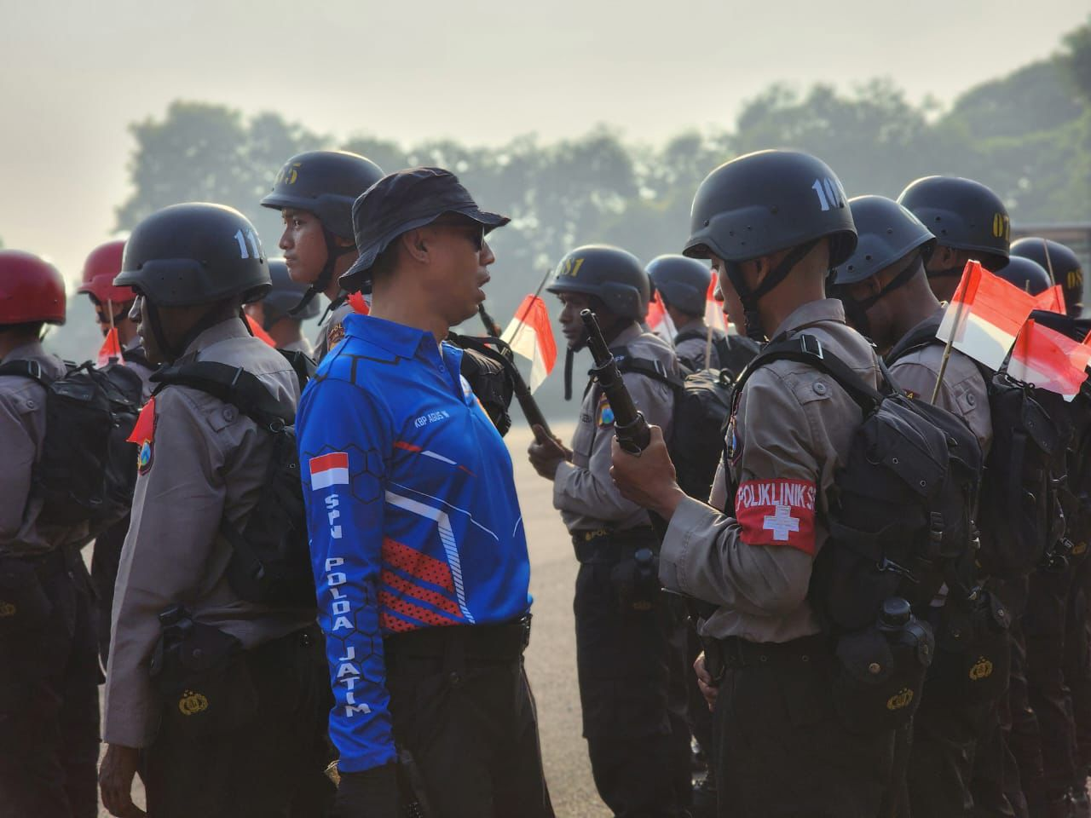

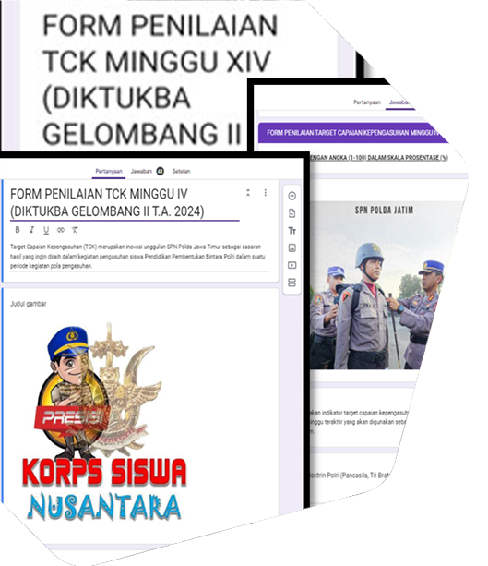









IMPLEMENTASI-1 : TARGET CAPAIAN KEPENGASUHAN DIGITAL
KEGIATAN & PRODUK
      Pengasuh lebih mudah dalam memonitor perkembangan siswa setiap harinya / bisa tergambar prosentase capaiannya secara mingguan.
      TCK STATIS
Pengucapan dan pemahaman doktrin Polri (Pancasila, Tribrata, Catur Prasetya dan Janji Siswa )
Pemahaman Perdupsis (penyampaian kewajiban dan larangan siswa);
Pengenalan nama PJU SPN Polda Jatim dan Pengasuh;
Kebersihan, ketertiban dan sikap tampang siswa.
      TCK DINAMIS
Latihan peragaan dalam persiapan penutupan Pendidikan;
Melakukan latihan dan monitoring terhadap kondisi fisik, sikap tampang dan kesehatan siswa dalam persiapan latja;
Pengasuh mendampingi siswa dalam menyiapkan perlengkapan yang akan dibawa latja ke Polres jajaran;
Memberikan Santi Aji Pra Latja untuk minnimalisir terjadinya pelanggaran selama latja;
Siswa melaksanakan serpas ke Polres jajaran untuk giat latja dengan didampingi masing masing danton pengasuh;
Latihan yel-yel bersama dengan peleton yang satu tempat latja.
Berikut link pengisian Target Capaian Kepengasuhan https://froms.gle/F4a4rCgbqWbnCjAQ6
LEMBAGA ADMINISTRASI NEGARA PROGRAM PKN TINGKAT II ANGKATAN XXXI

Slide 10
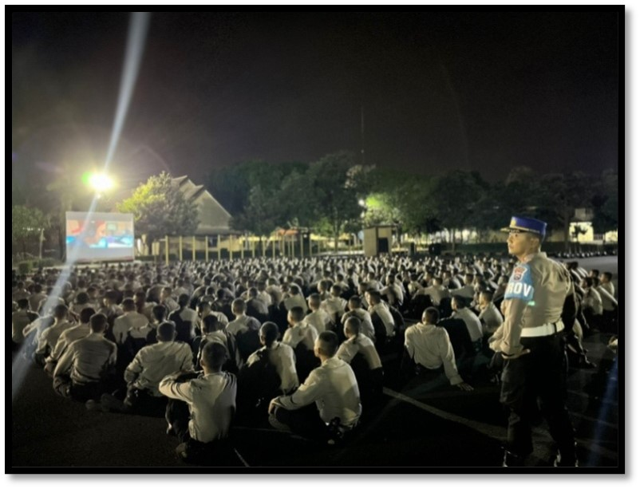
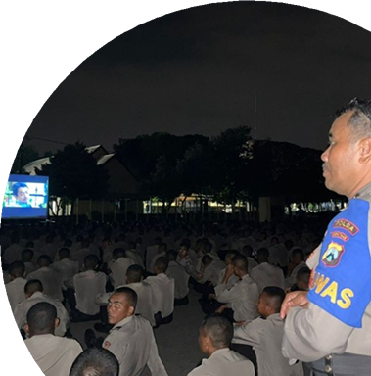

IMPLEMENTASI-2 : PENGINTEGRASIAN VIDEO PERJUANGAN POLRI
KEGIATAN & PRODUK
      Implementasi dari pengintegrasian video perjuangan Polri adalah siswa mampu dan bisa menunjukkan motivasi dan semangat sebagai siswa Diktuk Bintara Polri yang baik dan siap diterjunkan di masyarakat dengan memutar film berjudul “Sayap Sayap Patah” dan film berjudul “22 Menit “ dll.. yang menggambarkan kehidupan nyata seorang anggota Polisi dalam melaksanakan tugas sehari hari dan juga dampak yang ditimbulkan dalam penyelesaian tugas dilapangan.
LEMBAGA ADMINISTRASI NEGARA PROGRAM PKN TINGKAT II ANGKATAN XXXI

Slide 11
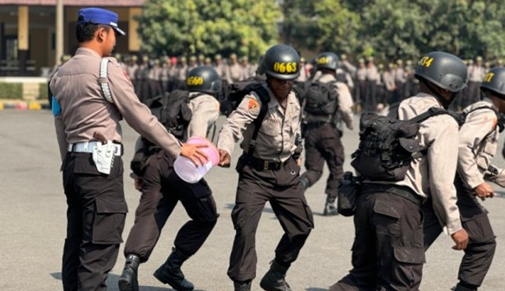




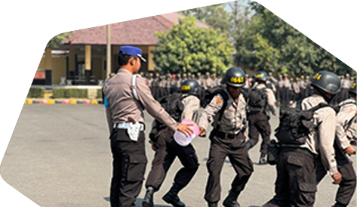
IMPLEMENTASI-3 : PEMBENTUKAN KELUARGA ASUH
KEGIATAN & PRODUK
Implementasi dari pembentukan keluarga asuh bagi siswa bertujuan menciptakan lingkungan pendidikan yang mendukung perkembangan karakter, solidaritas dan kebersamaan siswa serta diharapkan setelah lulus Pendidikan maka ikatan keluarga/ saudara tetap terjaga
LEMBAGA ADMINISTRASI NEGARA PROGRAM PKN TINGKAT II ANGKATAN XXXI

Slide 12
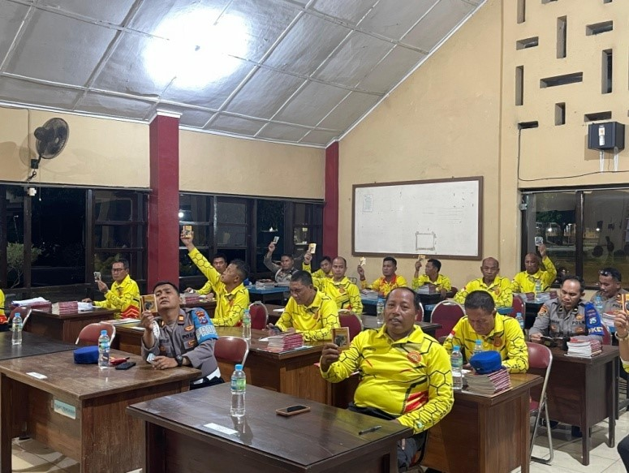


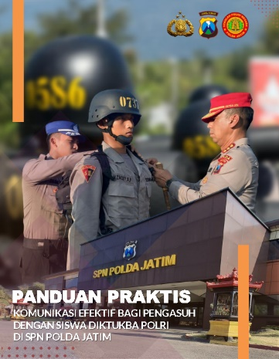
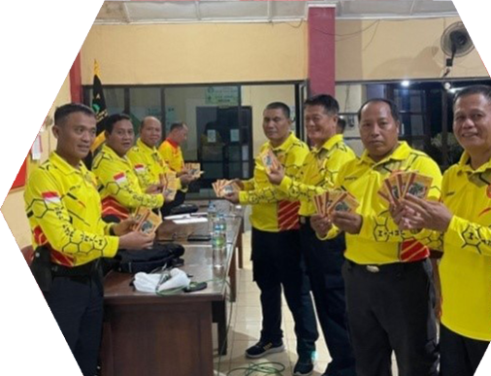
IMPLEMENTASI-4 : PEMBUATAN BUKU SAKU PANDUAN PRAKTIS PENGASUH
KEGIATAN & PRODUK
      Implementasi dari pembuatan buku saku Pengasuh yaitu pengasuh memiliki panduan dalam kepengasuhan sehingga lebih jelas dan terprogram dalam menangani berbagai situasi selama proses pengasuhan siswa Pendidikan Pembentukan Bintara Polri Gelombang II Tahun Angaran 2024 di Sekolah Pendidikan Negara Polda Jawa Timur.
LEMBAGA ADMINISTRASI NEGARA PROGRAM PKN TINGKAT II ANGKATAN XXXI

Slide 13
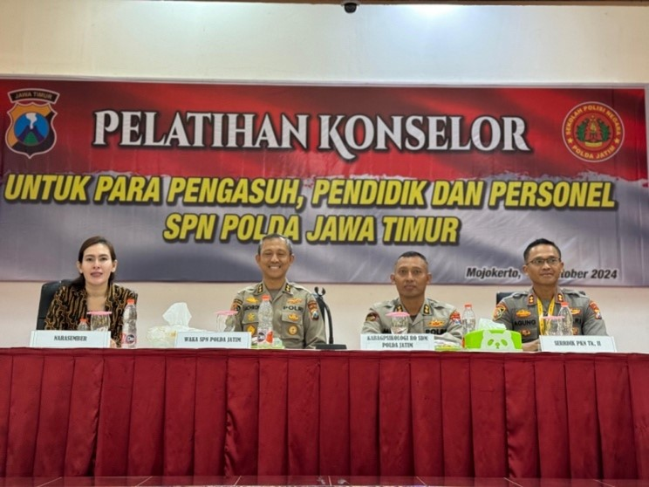

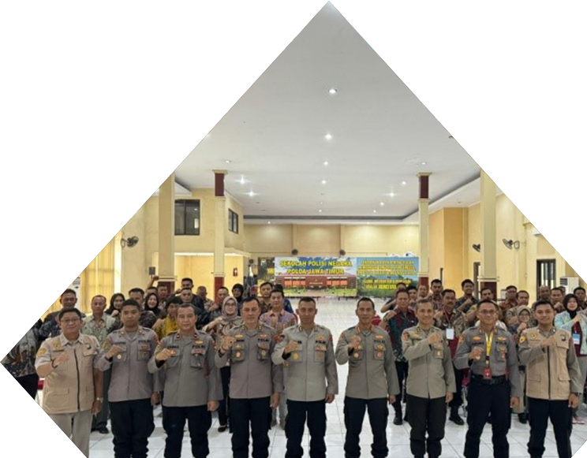

IMPLEMENTASI-5 : PELATIHAN KONSELOR UNTUK PENGASUH, TENAGA PENDIDIK DAN PERSONEL SPN POLDA JATIM
KEGIATAN & PRODUK
      bekerja sama dengan stakeholders eksternal dalam hal ini
      mendatangkan Kabagpsikologi Biro SDM Polda Jatim
      dan Dekan psikologi dari Universitas 45 Surabaya
      melaksanakan Pelatihan Konselor untuk pengasuh,
      tenaga pendidik dan personel SPN Polda Jatim
      yang bertujuan untuk menambah ilmu
      Pengetahuan,ketrampilan dan menambah wawasan
      dalam pelaksanaan tugas sebagai pengasuh,
      pendidik dan sebagai personel
      SPN Polda Jatim dalam memberikan
      Pelayanan terhadap siswa
      Diktukba agar nantinya lulus
      menjadi anggota
      Bintara Polri yang presisi.
LEMBAGA ADMINISTRASI NEGARA PROGRAM PKN TINGKAT II ANGKATAN XXXI

Slide 14















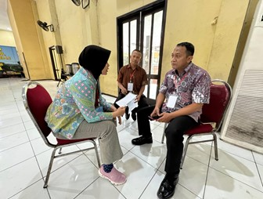
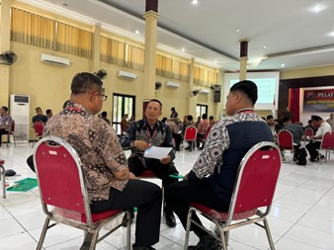

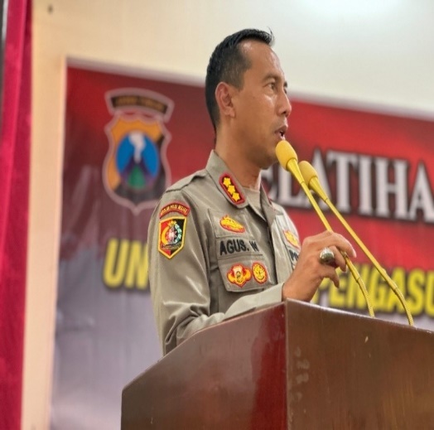
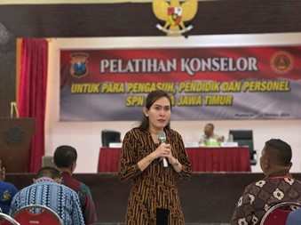
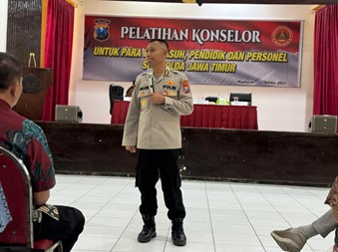
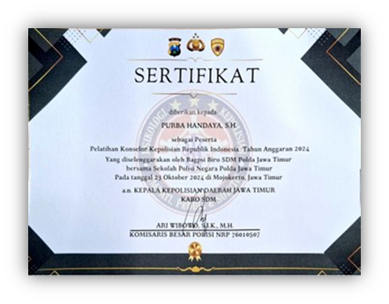




LAMPIRAN : IMPLEMENTASI PELATIHAN KONSELOR
NARASUMBER DEKAN FAKULTAS PSIKOLOGI UNIVERSITAS 45 SURABAYA IBU EVA NUR RACHMAN, S.Psi, M.Psi, Psikolog DENGAN MATERI TENTANG PEMAHAMAN KARAKTERISTIK GENERASI Z
PRAKTEK PELAKSANAAN KONSELING
PELATIHAN KONSELOR
NARASUMBER AKBP DR. MOCHAMAD MUJIB RIDWAN, M.Psi, Psikolog SELAKU KABAG PSIKOLOGI BIRO SDM POLDA JATIM MENYAMPAIKAN MATERI TENTANG TEKNIK KONSELING
LEMBAGA ADMINISTRASI NEGARA PROGRAM PKN TINGKAT II ANGKATAN XXXI

Slide 15
PENGEMBANGAN KOMPENTENSI
NARASUMBER DEKAN FAKULTAS PSIKOLOGI UNIVERSITAS 45 SURABAYA IBU EVA NUR RACHMAN, S.Psi, M.Psi, Psikolog DENGAN MATERI TENTANG PEMAHAMAN KARAKTERISTIK GENERASI Z
PRAKTEK PELAKSANAAN KONSELING
PELATIHAN KONSELOR
NARASUMBER AKBP DR. MOCHAMAD MUJIB RIDWAN, M.Psi, Psikolog SELAKU KABAG PSIKOLOGI BIRO SDM POLDA JATIM MENYAMPAIKAN MATERI TENTANG TEKNIK KONSELING
LEMBAGA ADMINISTRASI NEGARA PROGRAM PKN TINGKAT II ANGKATAN XXXI

Slide 16





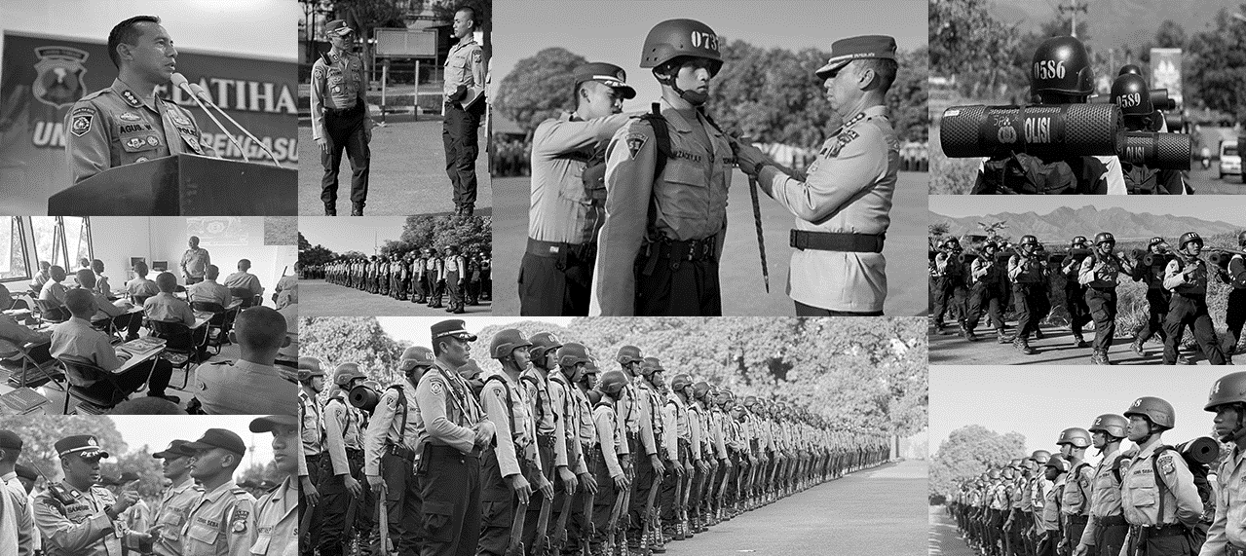




























PENCAPAIAN PROYEK PERUBAHAN DALAM JANGKA PENDEK
DILAKSANAKAN PELATIHAN KONSELOR UNTUK PENGASUH, TENAGA PENDIDIK DAN PERSONEL SPN POLDA JATIM
KEBERHASILAN INOVASI IT / DIGITAL YAITU TARGET CAPAIAN KEPENGASUHAN DIGITAL OLEH SPN POLDA JATIM
PEMBENTUKAN KELUARGA ASUH BAGI SISWA DIKTUKBA POLRI AGAR TUMBUH RASA KEKELUARGAAN SELAMA MENJALANI PENDIDIKAN MAUPUN SELAMA DINAS DI TENGAH MASYARAKAT
100%
TERCAPAI
PROPER OPTIMALISASI PENINGKATAN KUALITAS PELAYANAN
TERHADAP SISWA DIKTUK BINTARA POLRI
DI SPN POLDA JAWA TIMUR
TELAH DIBUAT DAN DIDISTRUBISKAN BUKU SAKU PANDUAN KEPADA PENGASUH
PEMUTARAN FILM PERJUANGAN POLRI KEPADA SELURUH SISWA DIKTUK BINTARA POLRI
TELAH DIBUAT KUESIONER MELALUI LINK GOOGLE FORM TTG PENILAIAN KUALITAS ALUMNI SISWA DIKTUKBA LULUSAN SPN POLDA JATIM
RENCANA PEMBEKALAN KPD SEMUA CASIS DIKTUKBA POLRI SEBELUM MASUK KE LEMDIK SPN POLDA JATIM
LEMBAGA ADMINISTRASI NEGARA PROGRAM PKN TINGKAT II ANGKATAN XXXI

Slide 17
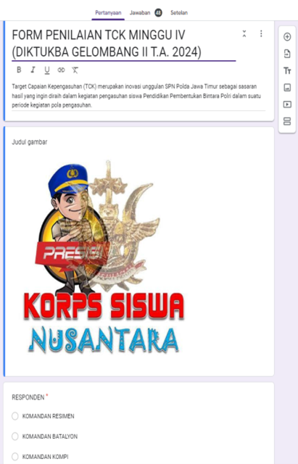
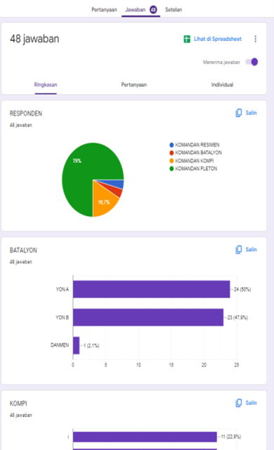
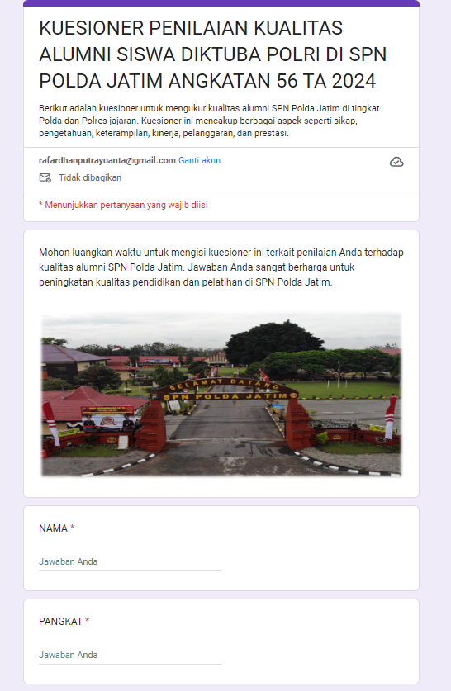
LAMPIRAN : DOKUMEN CAPAIAN JANGKA PENDEK DENGAN PENDEKATAN BERBASIS IT / DIGITAL
CONTOH GAMBAR FORM TCK MINGGUAN TAHUN 2024
CONTOH GAMBAR FORM PENGISIAN KUESIONER PENILAIAN KUALITAS
LEMBAGA ADMINISTRASI NEGARA PROGRAM PKN TINGKAT II ANGKATAN XXXI

Slide 18
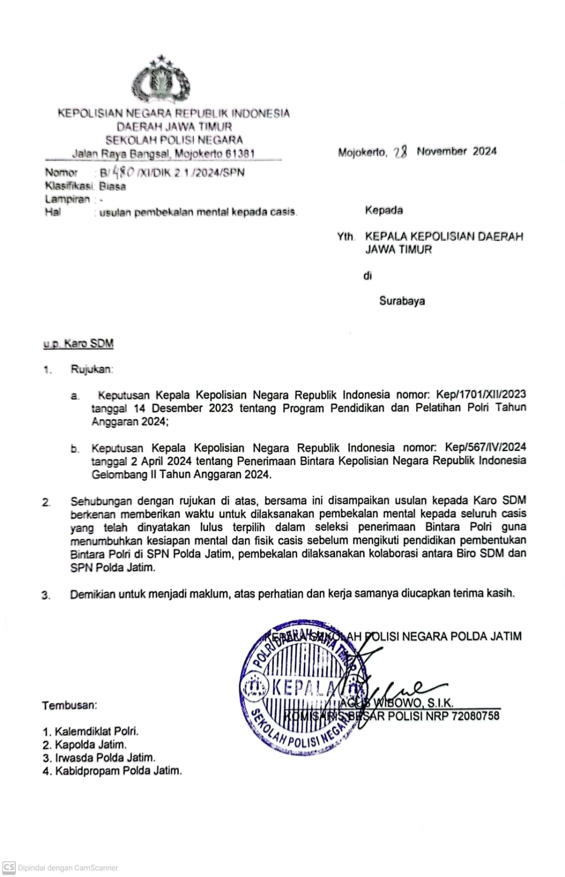
LAMPIRAN : DOKUMEN SURAT USULAN PEMBEKALAN PRA PENDIDIKAN BAGI CASIS SEBELUM MASUK KE LEMDIK SPN
LEMBAGA ADMINISTRASI NEGARA PROGRAM PKN TINGKAT II ANGKATAN XXXI

Slide 19
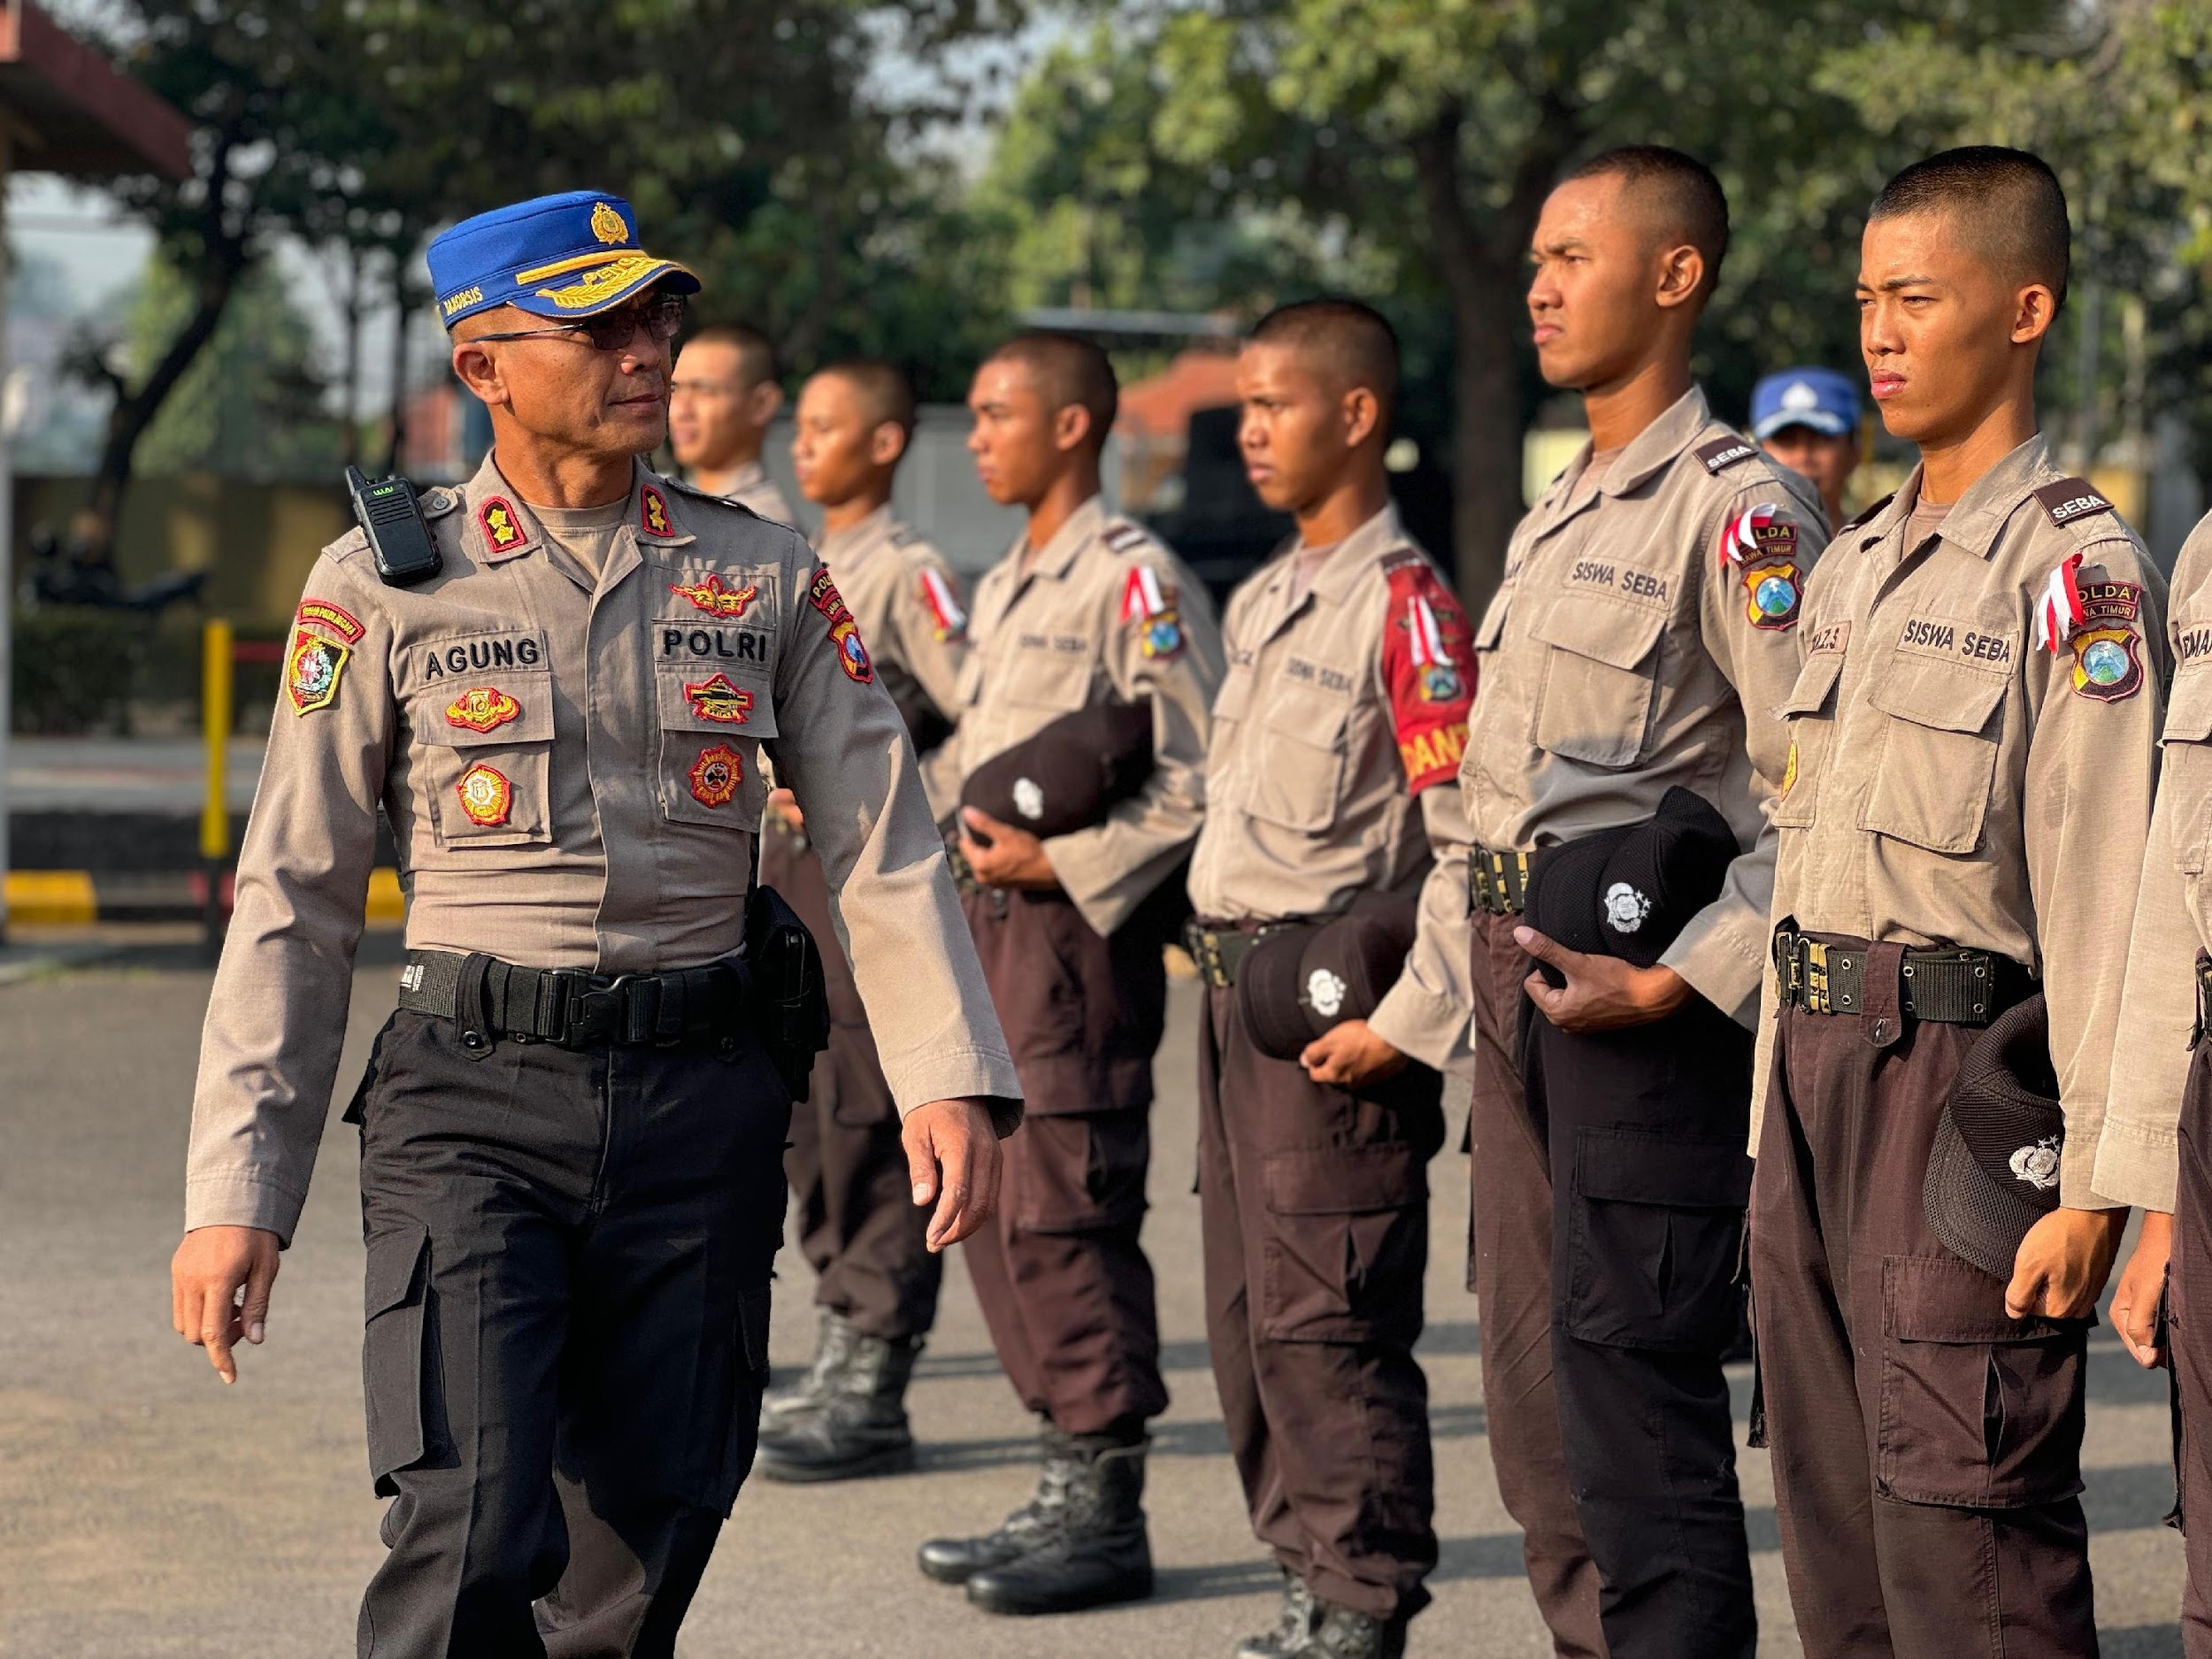







KUADRAN STAKEHOLDERS
STRATEGI MARKETING SEKTOR PUBLIC
LATENS :
Karo SDM Polda Jatim
Kabagpsikologi Ro SDM Polda Jatim
PROMOTOR:
Kalemdiklat Polri
Kapolda/Wakapolda
Ka/Waka SPN
PJU SPN
Product
Target Capaian Kepengasuhan (TCK) digital;
Pembinaan Pra Pendidikan;
Buku saku pengasuh;
Keluarga asuh;
Pengintegrasian melalui video perjuangan Polri dan Role model anggota Polri masa kini;
Kerja sama dengan akademisi / lembaga pendidikan lain.
Pelatihan konselor sebagai upaya peningkatan pelayanan terhadap siswa.
Place
Sekolah Polisi Negara Polda Jatim dan di wilayah Jawa Timur.
Price
Gratis atau tidak dipungut biaya.
Promotion
Strategi komunikasi yang disesuaikan dengan kondisi yang ada, sosialisasi di medsos, media masa dan media online.
Customer
Orang tua calon siswa polisi.
Seluruh lapisan masyarakat.
HighInfluence
LowInterest
HighInterest
APHETETIS:
BidhumasPoldaJatim
Siswa SPN Polda Jatim
DEFENDER:
Orangtuasiswa
LembagaPendidikan/ Perguruan Tinggi
Masyarakat
Gadik/gadikan
pengasuh
LowInfluence
17
LEMBAGA ADMINISTRASI NEGARA PROGRAM PKN TINGKAT II ANGKATAN XXXI

Slide 20

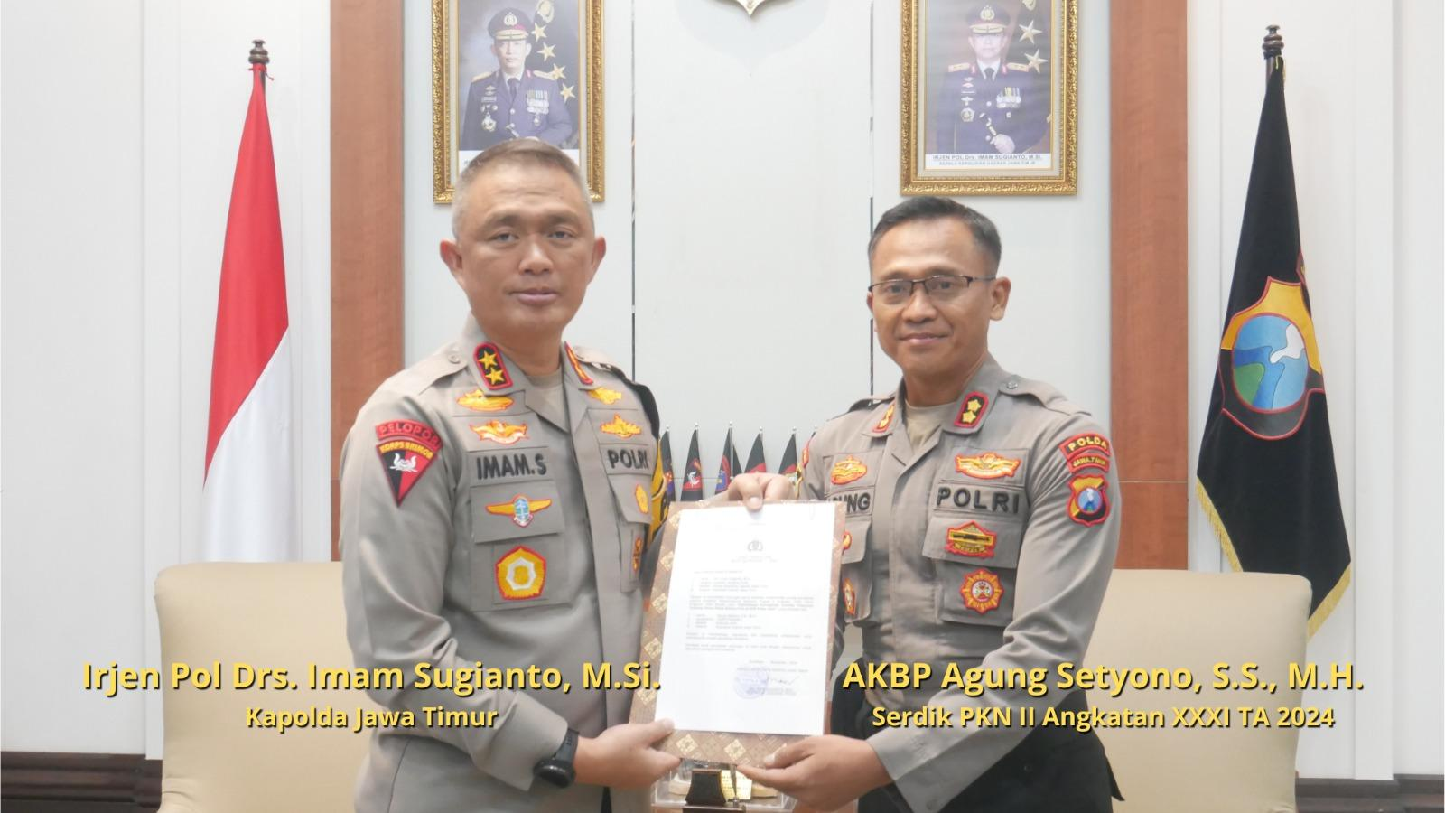

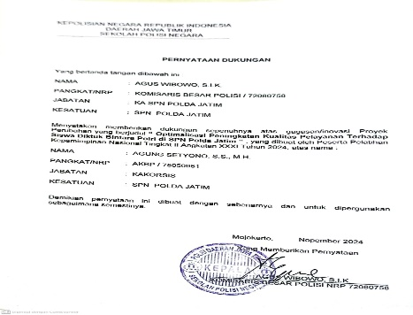
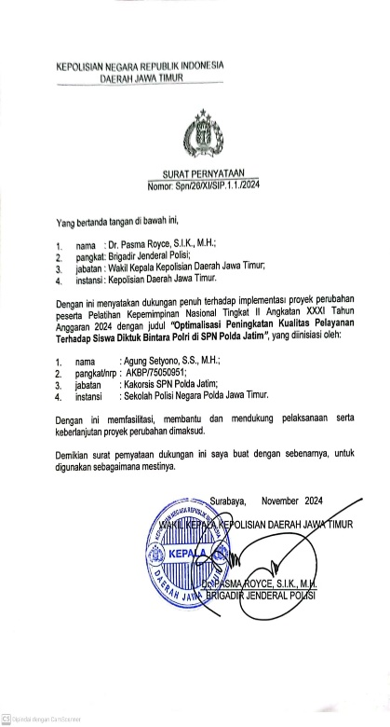
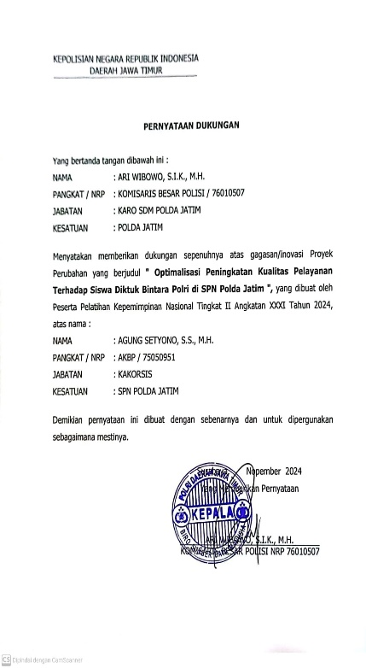

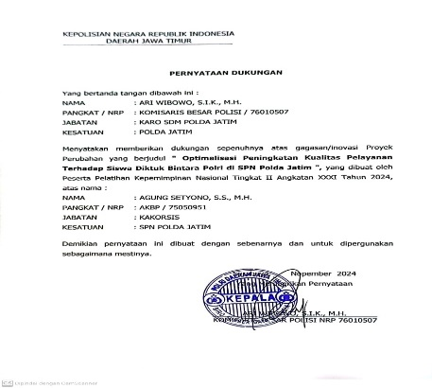
LAMPIRAN DOKUMEN : DUKUNGAN PARA STAKEHOLDER
DUKUNGAN PENUH DARI KARO SDM POLDA JATIM,
KA SPN DAN KABAG PSIKOLOGI RO SDM POLDA JATIM
DUKUNGAN PENUH DARI WAKA POLDA JATIM
DUKUNGAN PENUH DARI KAPOLDA JATIM
LEMBAGA ADMINISTRASI NEGARA PROGRAM PKN TINGKAT II ANGKATAN XXXI

Slide 21








TATA KELOLA PROYEK PERUBAHAN
19
LEMBAGA ADMINISTRASI NEGARA PROGRAM PKN TINGKAT II ANGKATAN XXXI

Slide 22

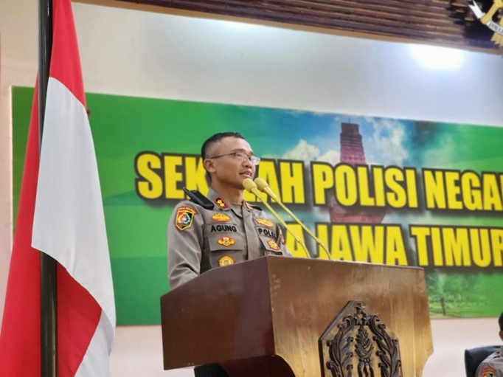








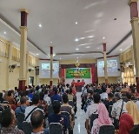








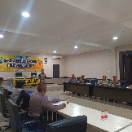





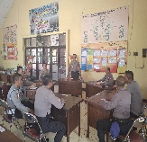





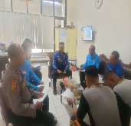
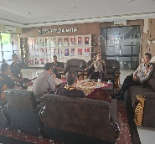
SOSIALISASI KE MASYARAKAT
TTG PROPER DAN PENGISIAN KUESIONER MELALUI LINK GOOGLE FORM
8
1
RAPAT KOORDINASI DENGAN SPONSOR, MENTOR DAN STAKEHOLDERS MEMBAHAS RENCANA PROPER DAN BENTUK TIM EFEKTIF
MINGGU II, III, DAN IV BLN NOPEMBER 2024
AWAL BLN SEPTEMBER 2024
MENGIRIM SURAT PERMOHONAN KEPADA KAPOLDA TENTANG PEMBEKALAN BAGI CASIS DIKTUKBA POLRI SEBELUM MASUK SPN
7
2
BERSAMA TIM EFEKTIF SOSIALISASI PROPER DAN IMPLEMENTASI PROPER DENGAN DUKUNGAN STAKEHOLDER
MINGGU I BLN NOPEMBER 2024
AKHIR BLN SEPTEMBER 2024
PERAN
PROJECT LEADER
PELATIHAN KONSELOR UTK PENGASUH, GADIK DAN PERS SPN POLDA JATIM
6
3
BERSAMA TIM EFEKTIF KOORDINASI STAKEHOLDER, MENDIRIKAN POSKO AKTUALISASI PROPER
MINGGU IV BLN OKTOBER 2024
MINGGU I BLN OKTOBER 2024
4
BERSAMA TIM EFEKTIF MENGGELAR RAPAT KERJA, PENGUMPALAN DATA DAN EVALUASI TEROBOSAN INOVATIF
RAPAT KOORDINASI DENGAN KARO SDM DAN KABAG PSIKOLOGI RO SDM POLDA JATIM
5
MINGGU II BLN OKTOBER 2024
MINGGU III BLN OKTOBER 2024
20
LEMBAGA ADMINISTRASI NEGARA PROGRAM PKN TINGKAT II ANGKATAN XXXI

Slide 23


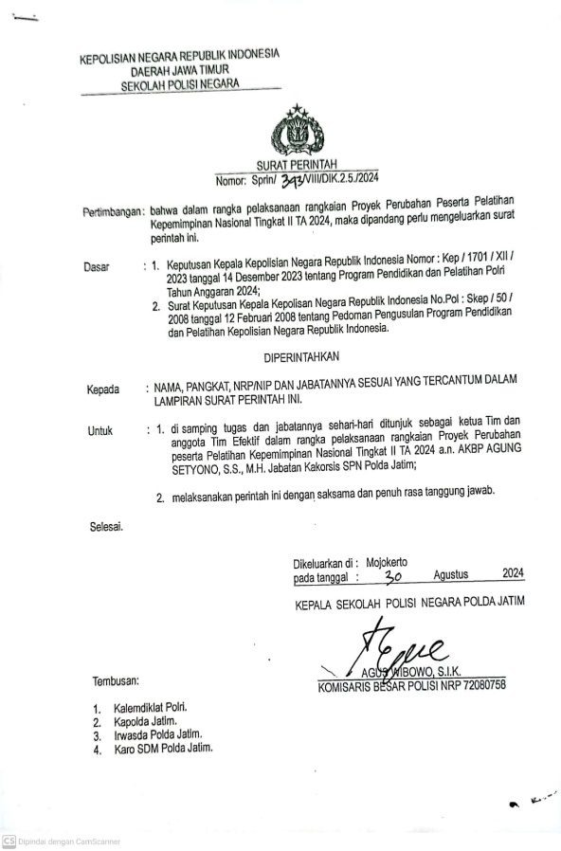
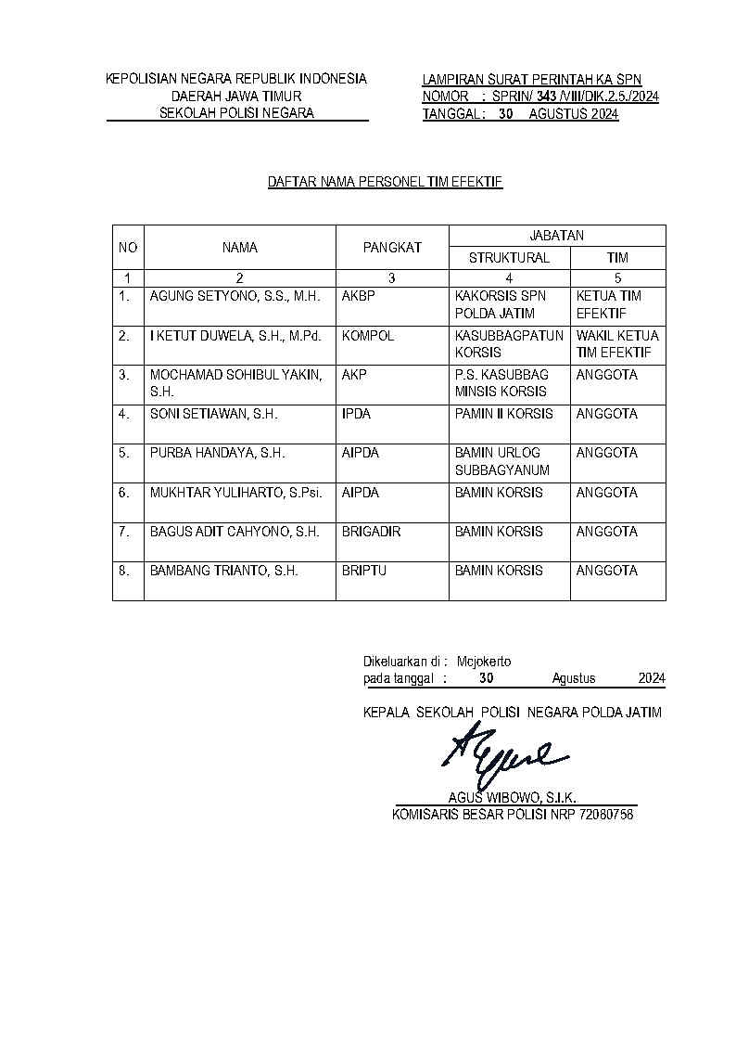
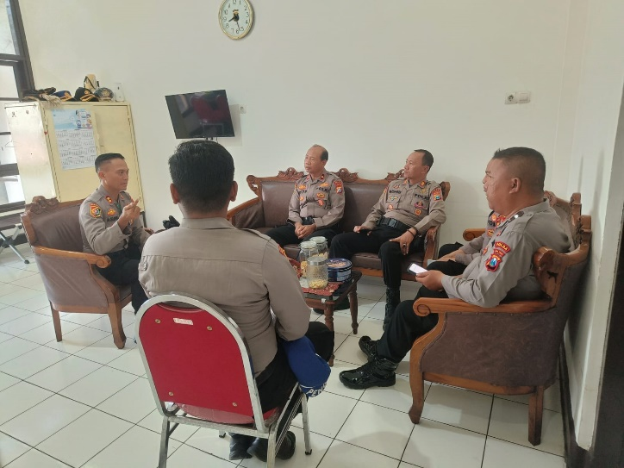

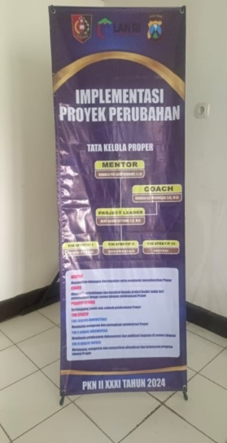
LAMPIRAN : DOKUMEN PROJECT LEADER DAN TIM EFEKTIF
PROJECT LEADER BERSAMA TIM EFEKTIF GELAR RAPAT KOORDINASI PENGUMPULAN DATA DAN MENDIRIKAN POSKO AKTUALISASI PROPER
SPRIN TIM EFEKTIF PROPER
LEMBAGA ADMINISTRASI NEGARA PROGRAM PKN TINGKAT II ANGKATAN XXXI

Slide 24


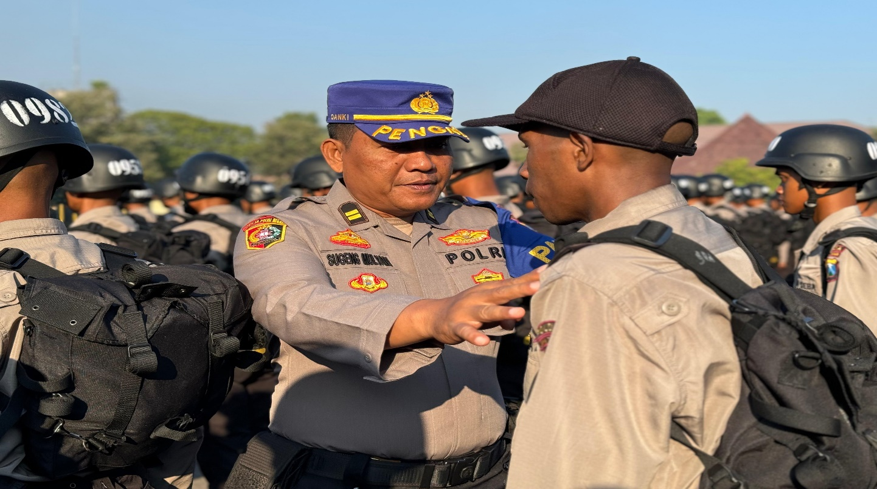









ROADMAP / MILESTONE
TAHAP
PERENCANAAN
TAHAP
PELAKSANAAN
1
3
4
JANGKA SEDANG
2
JANGKA PENDEK
4
JANGKA PANJANG
LEMBAGA ADMINISTRASI NEGARA PROGRAM PKN TINGKAT II ANGKATAN XXXI

Slide 25


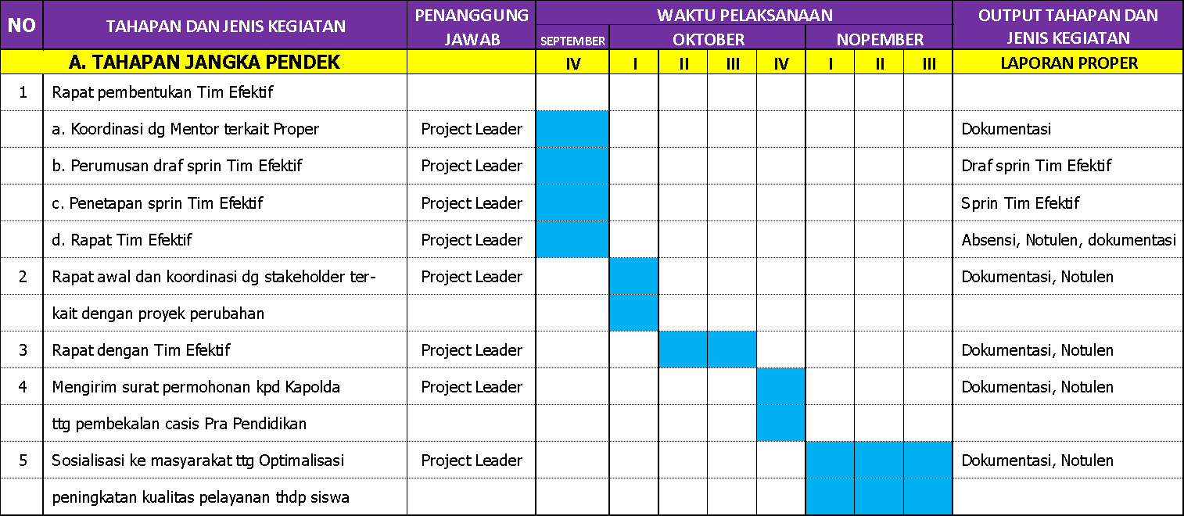
MILESTONE KADEK (JANGKA PENDEK)
PERIODE AKHIR SEPTEMBER – AKHIR NOPEMBER 2024 (60 HARI)
Implementasi TCK Digital, Pelatihan Konselor, Pembentukan keluarga asuh, video perjuangan, link kuesioner, buku saku pengasuh
LEMBAGA ADMINISTRASI NEGARA PROGRAM PKN TINGKAT II ANGKATAN XXXI

Slide 26
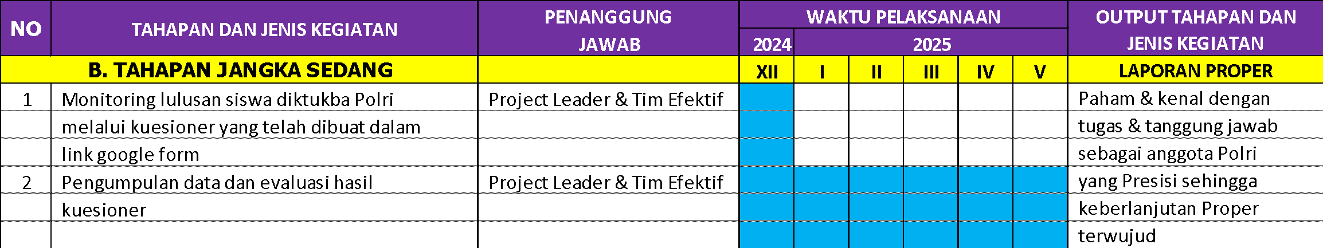
MILESTONE KADANG (JANGKA SEDANG)
PERIODE DESEMBER 2024 S/D MEI 2025 (6 BULAN)
LEMBAGA ADMINISTRASI NEGARA PROGRAM PKN TINGKAT II ANGKATAN XXXI

Slide 27

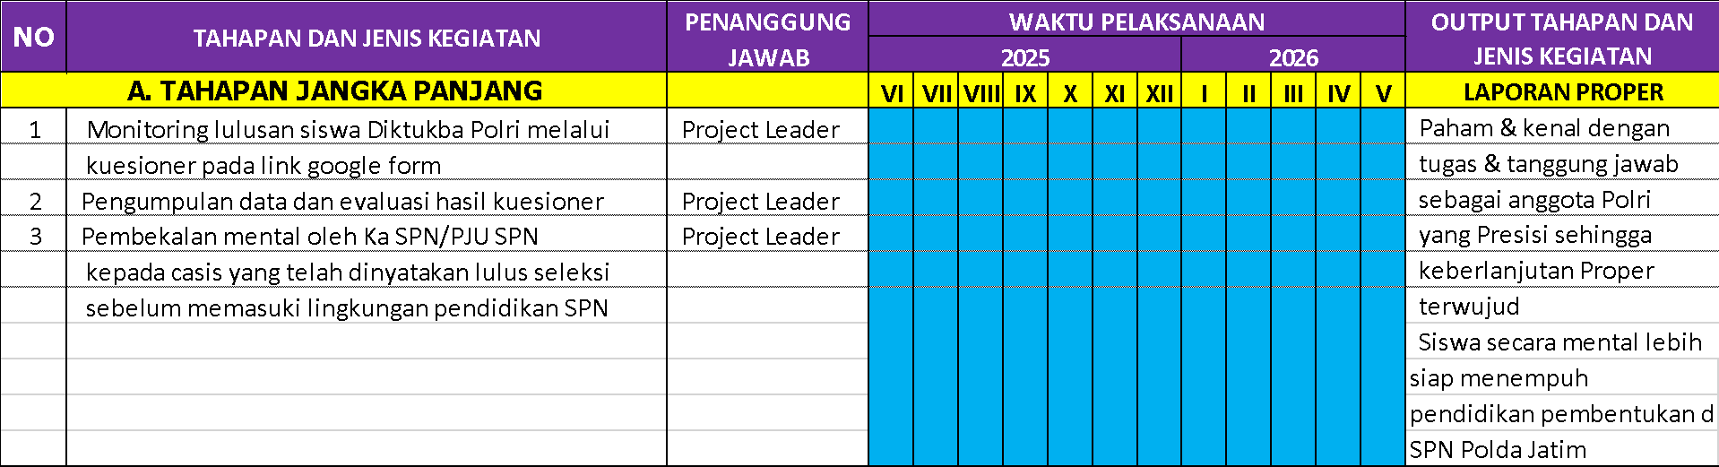
MILESTONE KAJANG (JANGKA PANJANG)
PERIODE JUNI 2025 S/D MEI 2026 (1 TAHUN)
LEMBAGA ADMINISTRASI NEGARA PROGRAM PKN TINGKAT II ANGKATAN XXXI

Slide 28












PENUTUP : REKOMENDASI
PENGASUH ADALAH SEMUA PERS SPN POLDA JATIM YANG MERUPAKAN BAGIAN DARI SEBUAH PROSES DLM MEMBERIKAN PELAYANAN KPD SISWA AGAR DIBERIKAN TAMBAHAN BEKAL DALAM PELAYANAN DENGAN CARA DIBERIKAN KESEMPATAN PERS UNTUK MENGIKUTI KEGIATAN SERTIFIKASI PENGASUH MAUPUN PELATIHAN KONSELOR GUNA KAT PUAN DAN KOMPETENSI PENGASUHAN
PENEMPATAN PERS DI SPN POLDA JATIM BAIK SBG TENAGA PENDIDIK MAUPUN JABATAN YANG LAIN MEKANISME PROMOSI JABATAN DIHARAPKAN SECARA TERBUKA SANGAT PERLU DITERAPKAN SHG AKAN DIPEROLEH PERS YANG BETUL-BETUL SIAP MENGABDI DILINGKUNGAN PENDIDIKAN BUKAN SEBAGAI BATU LONCATAN UNTUK SUATU JABATAN YANG LAIN ATAU KARENA MENDEKATI WAKTU PENSIUN
SECARA BERKALA DIPERLUKAN KEGIATAN-KEGIATAN YANG BERSIFAT PENYEGARAN KEMAMPUAN TENAGA PENDIDIK BAIK DILAPANGAN MAUPUN DI KELAS SEHINGGA SELALU TERJAGA KUALITAS TENAGA PENDIDIK DI SPN POLDA JAWA TIMUR
PERSONEL SPN POLDA JATIM AGAR DIPERMUDAH DALAM MENGIKUTI PENDIDIKAN ALIH GOLONGAN DARI BINTARA KE PERWIRA DENGAN MENDAPATKAN KUOTA KHUSUS SEBAGAI BENTUK REWARD UNTUK PERSONEL
LEMBAGA ADMINISTRASI NEGARA PROGRAM PKN TINGKAT II ANGKATAN XXXI

Slide 29



BRAND PROPER
Tiga Bintang
Tiga bintang melambangkan Tribrata, yang merupakan pedoman hidup anggota Polri. Tribrata merupakan tiga nilai dasar yang harus dipegang teguh oleh setiap anggota Polri
Perisai
Perisai melambangkan perlindungan dan keamanan yang diberikan oleh Polri kepada masyarakat. Perisai ini menunjukkan bahwa Polri berperan sebagai pelindung masyarakat
Gajah Mada:
Menggambarkan kepemimpinan, kekuatan, dan keberanian.
Mencerminkan komitmen terhadap kualitas dan integritas.
Buku
Buku melambangkan pengetahuan, pendidikan, kebijaksanaan, dan informasi.
Warna Logo
Biru Navy dan Merah : Melambangkan kekuatan, keberanian, profesionalisme dan kepercayaan dalam menjalankan tugas.
Emas: Melambangkan kejayaan, kemuliaan, dan integritas. Emas juga menunjukkan dedikasi Polri untuk menjaga keamanan dan melindungi masyarakat dengan sepenuh hati.
Merah dan Putih: Mewakili warna bendera Indonesia, yang menunjukkan bahwa Polri berdiri sebagai garda terdepan dalam menjaga kedaulatan dan keutuhan NKRI.
“Membentuk Brigadir Polri Terlatih
melalui Pendidikan Berkualitas di SPN POLDA JATIM”
27
LEMBAGA ADMINISTRASI NEGARA PROGRAM PKN TINGKAT II ANGKATAN XXXI

Slide 30





Lesson Learnt
Pembelajaran Project Leader yang di peroleh selama implementasi dan evaluasi proyek yakni dari aspek keberhasilan, tantangan, solusi dan rekomendasi untuk peningkatan pelaksanaan proyek di masa depan, sebagai berikut :
Implementasi Target Capaian Kepengasuhan secara digital dapat membantu dan memantau perkembangan siswa secara lebih praktis, cepat dan efisien;
Pelatihan konselor bagi pengasuh dan pendidik merupakan langkah yang tepat dalam menangani permasalahan siswa generasi Z
Evaluasi lulusan melalui kuesioner kepada para user memberikan umpan balik yg berguna untuk meningkatkan kualitas pendidikan dan pelatihan
Dukungan pimpinan dan unit kerja serta komitmen utk mencapai target.
Proyek perubahan bisa menghemat waktu dan biaya serta langkah strategis utk optimalisasi peningkatan kualitas pelayanan.
28
LEMBAGA ADMINISTRASI NEGARA PROGRAM PKN TINGKAT II ANGKATAN XXXI

Slide 31


PENGEMBANGAN KOMPETENSI
MENGIKUTI PELATIHAN KONSELOR DI SPN DAN MENGIKUTI WEBINAR NASIONAL

Slide 32


Slide 33

TERIMAKASIH
KEPADA PENGUJI, COACH,MENTOR, TIM EFEKTIF,
PERSONEL SPN & PARA STAKEHOLDER
ATAS DUKUNGANNYA DALAM PROYEK PERUBAHAN,
DALAM MENYIAPKAN POLISI DI MASA MENDATANG
BEKALMU TIDAK PERNAH USANG
JASAMU AKAN KU KENANG
TERUS SEMANGAT DALAM BERJUANG
29
LEMBAGA ADMINISTRASI NEGARA PROGRAM PKN TINGKAT II ANGKATAN XXXI

Slide 34


SEKIAN

